Slide 1

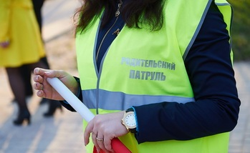
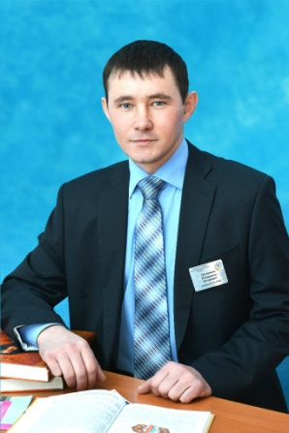

Создание родительского патруля в образовательном учреждении как средство профилактики ДТТ
Методические рекомендации и опыт работы преподавателя-организатора ОБЖ МБОУ СШ № 62 г. Красноярска Почепнева В.П.

Slide 2
Содержание
1
Основание и цель создания, задачи. 3-5 слайды
2
Что такое Родительский патруль? 6-7 слайды
3
Организация работы. 8-12 слайды
4
Действия в рейдах и документация. 14-15 слайды
5
Обучение и агитация, ресурсы. 16-18 слайды

Slide 3
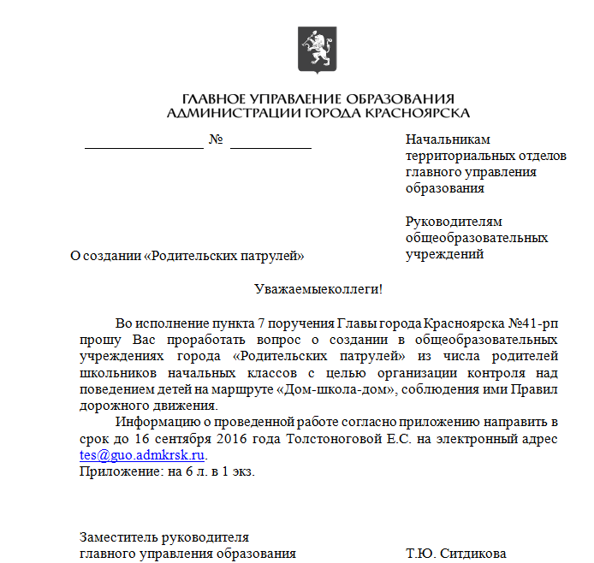
Основание

Slide 4
Цель создания
Родительский патруль создается в общеобразовательном учреждении из числа родителей, дети которых посещают данное образовательное учреждение, с целью защиты их прав и предупреждения правонарушений правил дорожного движения и детского дорожно-транспортного травматизма.
Цель работы родительского патруля - привлечь внимание общественности, учеников и родителей данного Учреждения к данным аварийности, смертности и травматизма на дорогах, напомнить о необходимости строгого соблюдения правил дорожного движения.

Slide 5
Задачи
- контролировать транспортные средства, подъезжающие к ОУ на соблюдение правильной парковки и остановки для высадки пассажиров согласно ПДД;
- контролировать транспортные средства на наличие детских удерживающих устройств и в случае выявления нарушений, пропагандировать использовать удерживающие устройства, распространяя информацию в виде памяток;
- осуществление контроля соблюдения правопорядка на территориях определенных для патрулирования;
- контроль за соблюдением маршрута «Дом-Школа-Дом» учениками и родителями посещающими Учреждение.

Slide 6
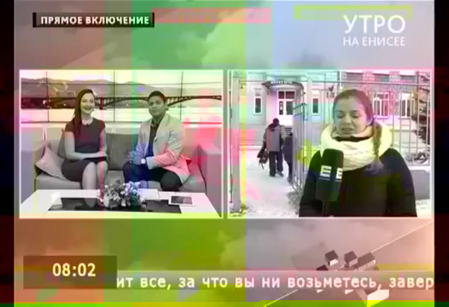
Что такое «Родительский патруль»?
https://vk.com/id73964355?z=video-43077955_456240258%2Fc3b5871aa7b95bfec1%2Fpl_wall_73964355
Смотреть видеорепортаж телеканала «Енисей – регион».

Slide 7
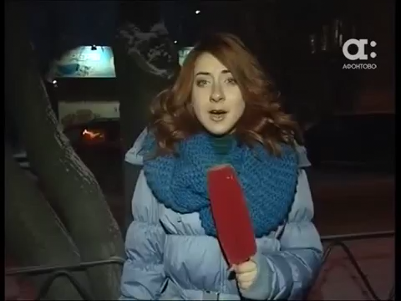
Что такое «Родительский патруль»?
https://vk.com/id73964355?z=video73964355_456239035%2F06378bf3aa4094f56f%2Fpl_wall_73964355
Смотреть видео репортаж телеканала «Афонтово».

Slide 8
Организация работы
Родительский патруль организует свою работу в тесном взаимодействии с педагогическим коллективом образовательного учреждения и во исполнение пункта 7 поручения Главы города Красноярска № 41-рп ;
Родительский патруль организует свои выходы в соответствии с утвержденным графиком и после обучения, организованном администрацией Учреждения совместно с инспектором ГИБДД;
График работы родительского патруля составляется администрацией Учреждения совместно с родительским комитетом и доводится до сведения участников образовательного процесса: учителей, родителей воспитанников (лиц, их заменяющих).
Родительский патруль в своей работе строго соблюдает и руководствуется нормами законов РФ, Постановлением от 23 октября 1993 г. № 1090 «О правилах дорожного движения» и законом 273 –ФЗ « Об образовании в РФ», Положением о родительском патруле.

Slide 9
Организация работы
Родительский патруль формируется из числа родителей, учащихся ОУ, желающих принять участие в данной работе на добровольной основе.
Состав родительского патруля может изменяться в соответствии с утвержденным графиком.
График выхода родительского патруля утверждается председателем родительского комитета и администрацией Учреждения.
Примерные маршруты выходов родительского патруля предусматривают патрулирование наиболее опасных участков дорог, прилегающих к ОУ (пример МБОУ СШ № 62 (ул. 60 лет Октября; пер. Медицинский, пер. Водомётный; нерегулируемые пешеходные переходы на данных улицах) в будние дни с 7.30 до 8.05 - 1 смена и с 13.30 до 14.05 - 2 смена. Родительский патруль выполняет свою деятельность за 1 неделю до начала каникул и 1 неделю после окончания каникул, согласно календарному учебному графику, утвержденному в Учреждении.

Slide 10
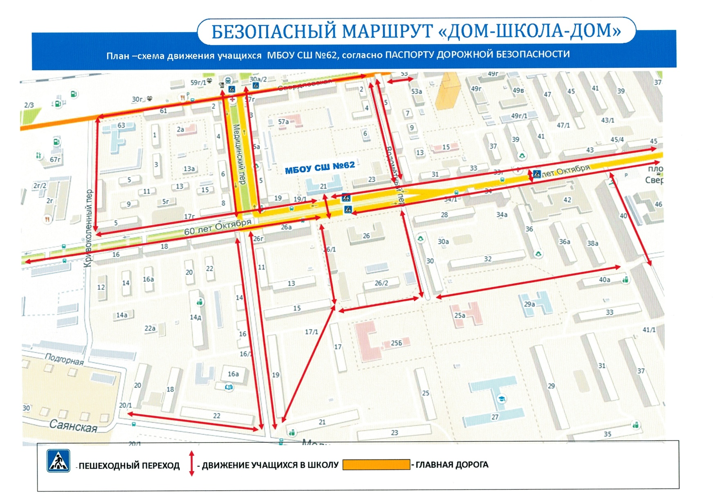
Маршрут «Дом – Школа – Дом»

Slide 11
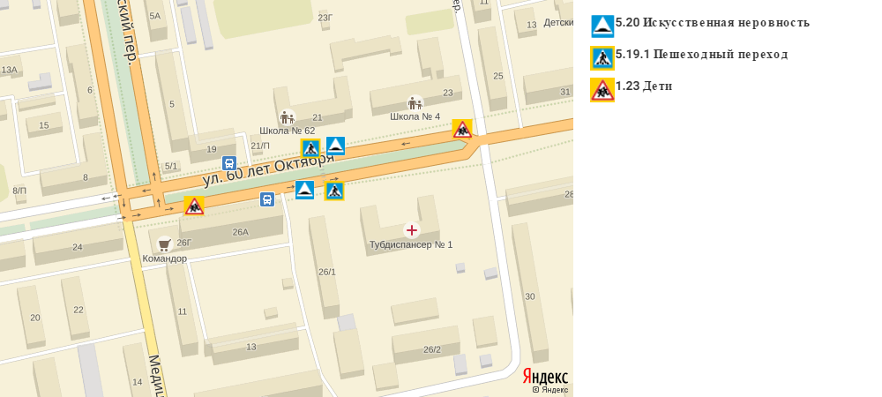
Примерные места патрулирования
Движение патруля
Наиболее опасные участки

Slide 12
Организация работы
К добровольной деятельности родительских патрулей допускаются лица старше 18 лет, не имеющих отклонений по состоянию физического здоровья и по рекомендации классных руководителей, не имеющие правонарушений в области правил дорожного движения. Лица, утверждённые по графику, перед патрулированием проходят инструктаж, знакомятся с нормативной документацией, после чего расписываются в журнале инструктажей.
Количественный состав родительского патруля 50 человек, по 5 человек от класса в начальной школе. На 1 рейд выходит 2 человека в специальных светоотражающих жилетах и имеющие свистки, для подачи предупреждающего сигнала. 10 человек отряда ЮИД старшей группы работают с родителями в качестве помощников и распространяют агитационный материал.

Slide 13
График рейдов на неделю 5-9 сентября
Дни недели Класс - Смена | Понедельник | Вторник | Среда | Четверг | Пятница | Класс
1 смена 7.30-8.10 | 2 человека ФИО | 2 человека ФИО | 2 человека ФИО | 2 человека ФИО | 2 человека ФИО | Родители 1А, 1Б
2 смена 13.30-14.10 | 2 человека ФИО | 2 человека ФИО | 2 человека ФИО | 2 человека ФИО | 2 человека ФИО | Родители 2Б, 2В
Подпись о выполнении
График рейдов на год
Дни недели Класс - Смена | 1 четверть 5-9 сентября | 1 четверть 24-28 октября | 2 четверть 7-11 ноября | 2 четверть 26-30 января | 3 четверть 9-13 января | 3 четверть 20-24 март | 4 четверть 3-7 апреля | 4 четверть 22-26 мая
1 смена 7.30-8.10 | 1 А, 1 Б 10 чел. | 2А, 3 А 10 чел | 4 Б, 3 Б 10 чел | 1 А, 1 Б 10 чел | 2А, 3 А 10 чел | 4 Б, 3 Б 10 чел | 1 А, 1 Б 10 чел | 2А, 3 А 10 чел
2 смена 13.30-14.10 | 2 Б, 2 В 10 чел | 4 А, 3 В 10 чел | Отряд ЮИД | 2 Б, 2 В 10 чел | 4 А, 3 В 10 чел | Отряд ЮИД | 2 Б, 2 В 10 чел | 4 А, 3 В 10 чел

Slide 14
Если были выявлены правонарушители?
Родительский патруль (участники) не имеют права: вступать с участниками дорожного движения в конфликтные ситуации, использовать ненормативную лексику, допрашивать правонарушителей с целью установить личность, если те отказываются ее называть, отвечать на провокации со стороны правонарушителей, мешать участникам в пересечении дороги, когда те уже вступили на дорогу, останавливать транспортные средства на ходу. Быть предельно вежливыми, говорить по существу и обращать внимание, прежде всего на необходимость соблюдения правил дорожного движения во избежание случаев травматизма, смертности и правонарушений на дорогах.
В случаях выявления правонарушений, родительский патруль делает замечание в корректной форме, рекомендует обратить внимание на соблюдение правил дорожного движения, в дальнейшем с учениками и родителями учителя проводят профилактические беседы воспитательного характера по предупреждению детского дорожно-транспортного травматизма.
Родительский патруль в случае выявления правонарушений учащимися могут обратиться к инспектору ПДН или ГИБДД, для дальнейшего предотвращения правонарушений и проведения профилактических бесед с законными представителями учащихся. Учащиеся неоднократно нарушающие ПДД, вызываются на Совет профилактики и с ними проводится работа, согласно положению о Совете профилактики.

Slide 15
Документация родительского патруля
Журнал учета выхода родительского патруля.
График выхода родительского патруля.
Справки по итогам рейдов родительского патруля (указываются порядковый №, дата и время проведения, объект проведения рейда, Ф.И.О. участников рейда, результаты проведения рейда).
Журнал внепланового инструктажа по охране труда и технике безопасности с учащимися, совершившими правонарушение.
Журнал инструктажа с составом Родительского патруля о правилах проведения рейдов в соответствии с инструкцией, разработанной в Учреждении и согласованной в ГИБДД.
Вся документация хранится у ответственного лица по профилактике ДДТТ в Учреждении.

Slide 16
Обучение и агитация
На начальной стадии в начале учебного года проводится Неделя Безопасности, где обязательно проводится уроки безопасности со всеми учащимися, проводится инструктаж по ПДД, ознакомление с безопасным маршрутом, согласно Паспорту безопасности. С учениками первых классов проводится внеклассное мероприятие «Посвящение в пешеходы» на учебном перекрёстке и на маршруте от школы к дому. Надо показать всем детям опасные участки пути, дорожные ловушки. Проводится акция «Засветись!», в ходе которой все ученики, по – возможности, должны быть обеспечены светоотражающими элементами. На первых родительских собраниях родителям показывают презентацию «БЕЗОПАСНАЯ ДОРОГА.
ГРАМОТА ДЛЯ ДЕТЕЙ И РОДИТЕЛЕЙ.», принимается общешкольное родительское решение на собрании родительского комитета под протокол, на встречу приглашается инспектор ГИБДД из отдела пропаганды, утверждается Положение о родительском комитете.

Slide 17
Обучение и агитация
Администрация школы, преподаватель – организатор ОБЖ, Руководитель отряда ЮИД, классные руководители составляют график работы, утверждают его. Рекомендуется иметь журнал инструктажей и проводить инструктаж учащихся и родителей. Родителей в патруль также рекомендуют классные руководители. Издаётся приказ по Учреждению. Информация вывешивается в доступном месте, патруль оснащают индивидуальными свистками, жилетами с надписью «Родительский патруль» и агитационным материалом.
По итогам рейдов составляется справка, где коротко подводят итоги патрулирования, замечания или сведения о правонарушениях с указанием данных (место, личность, номер автомобиля, описание).
Общая справка зачитывается на родительских собраниях, родителей и детей участников необходимо поощрять грамотами и памятными сувенирами, связанными с ПДД (жилет, именной свисток, фликер, набор светоотражающих элементов и т.д.)

Slide 18
Материалы и ресурсы
Памятки
Пешеходу
Велосипедисту
Водителю
Безопасный маршрут «Дом –Школа-Дом»
Плакаты на стенды по ПДД
Сайт и страницы в соцсетях.
https://vk.com/gibdd24
http://www.gibdd.ru/

Slide 19

Спасибо за внимание!
ЗАПИСАЛСЯ В РОДИТЕЛЬСКИЙ ПАТРУЛЬ?

